Slide 1
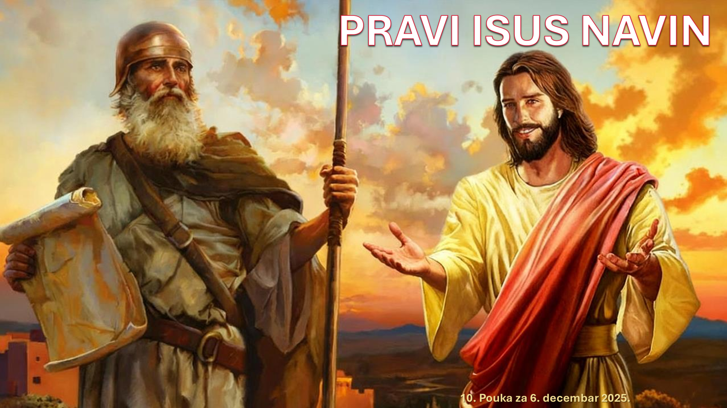
POUKE O VERI IZ KNJIGE ISUSA NAVINA
4. tromesečje 2025. Prezentacija biblijske pouke 6. decembar 2025.

Slide 2

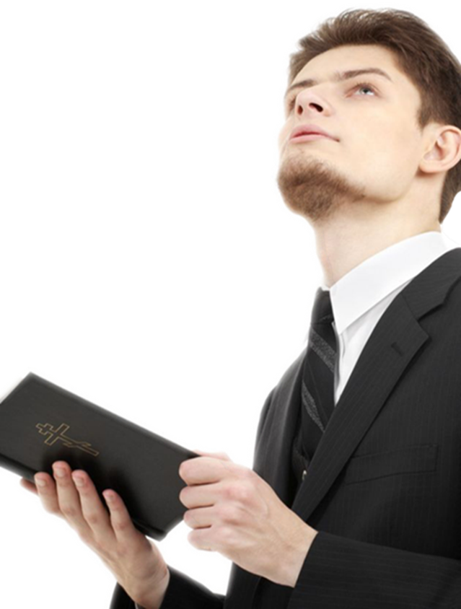
Upamtite stih
1. KORINĆANIMA 10,11:
“Ovo se pak sve događaše ugledi njima, a napisa se za nauku nama, na koje posledak sveta dođe.”

Slide 3


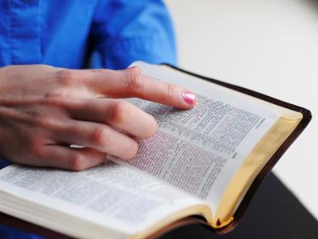

Sveto pismo naglašava povezanost između Božjeg naroda i zemlje, od početka do kraja. Zemlja je važna tema u proučavanju prvih stvari (protologija) i u proučavanju posljednjih stvari (eshatologija) u Bibliji. U ovoj tjednoj lekciji teološka dimenzija zemlje proučavana je iz perspektive osvajanja. U središnjem dijelu knjige o Jošui, nakon što opiše početno osvajanje zemlje, autor se bavi podjelom zemlje među 12 plemena. Iako neki čitatelji mogu smatrati geografske detalje zamornima, oni su ključni za prenošenje poruke knjige, pokazujući kako Bog ispunjava obećanje dano precima Izraela.

Slide 4
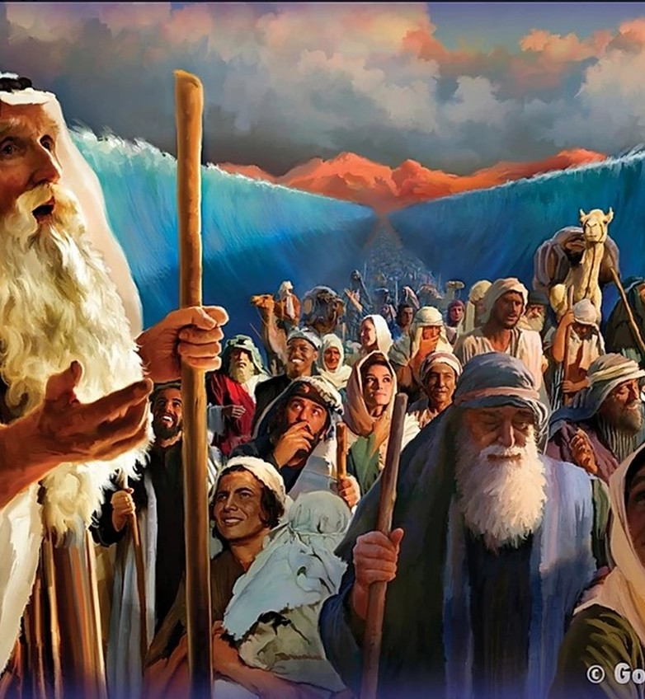
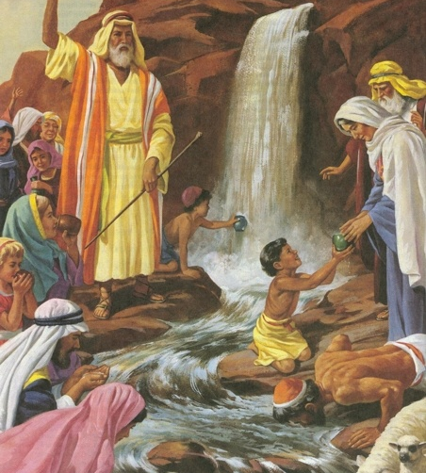
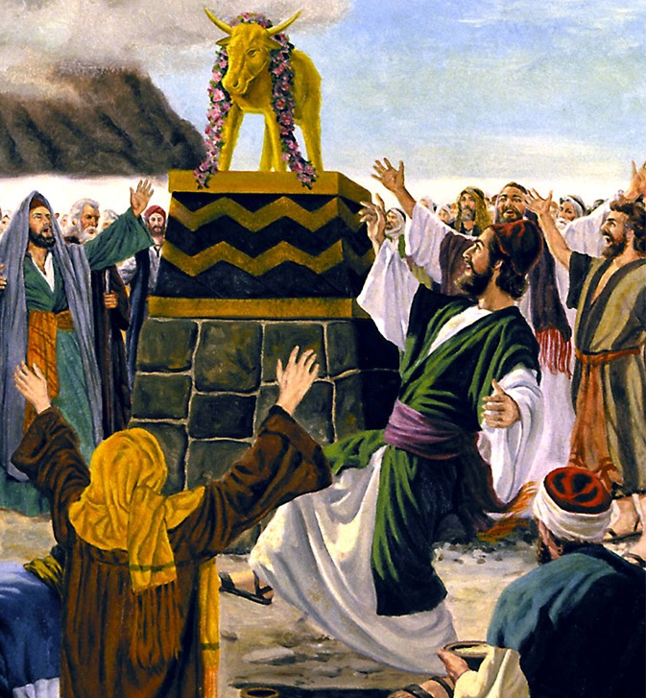
“Sve ove stvari su se događale njima za primer, ali su zapisane za upozorenje nama, Kojima su se poslednja vremena približila.” (1. Korinćanima 10,11 ESV)

Slide 5

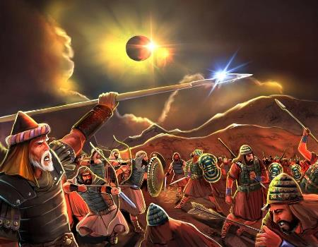
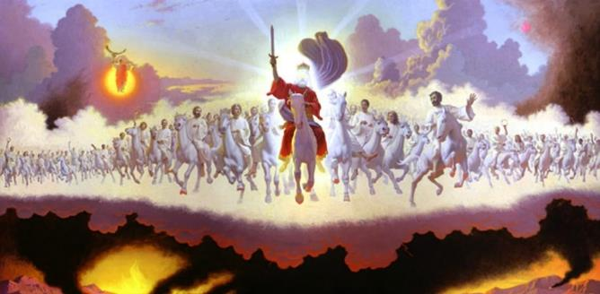







Život Isusa Navina, opisan u Petoknjižju i u samoj njegovoj knjizi, možemo čitati na dva različita (i komplementarna) načina: kao istoriju i simbolički.
Da bismo napravili ispravno simboličko tumačenje lika Isusa Navina, prvo moramo znati pravila koja regulišu biblijsku simboliku: tipove i antitipe.
Kada se to uradi, mi ćemo pratiti simboliku Isusa Navina kroz ostatak Biblije da pronađemo poruke koje nam je Bog ostavio kroz Svoju Reč u odnosu na "simboliku Isusa Navina".
Biblijska simbolika:
  Šta je tipologija?
  Vrste tipologije
Simbolika Isusa navina:
  Isus Navin kao tip
  Antitip Isusa Navina
  Isus Navin kao vrsta Crkve

Slide 6

BIBLIJSKA SIMBOLIKA

Slide 7


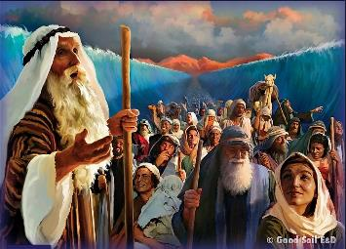
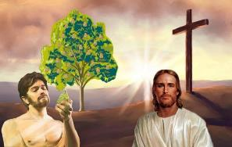
ŠTA JE TIPOLOGIJA?
“Sve ove stvari su se događale njima za primer, ali su zapisane za upozorenje nama, kojima su se poslednja vremena približila.” (1.Korinćanima 10,11)
Pavle – i drugi biblijski autori – koriste reč "tip" da se odnose na istorijsku ličnost ili događaj koji predstavlja nešto ili nekoga iz njegovog vremena i/ili budućnosti (nazvan "antitip").
Na primer, Rimljanima 5,14 govori o Adamu kao o predodžbi [„pralik" u NSP] "onoga koji je trebalo da dođe", to jest, govori se o Isusu – antitipu.
Tip
David (Psalm 22,1)
Antitipska reklama
Novi David (Jer. 23,5)
Novi David (Jer. 23:5)
Antitip
Isus (Matej 27,46)
Tip
Žrtve (2. Moj. 1,3-5)
Antitipska reklama
Sluga koji pati (Is. 53,5-7)
Antitip
Isusova smrt (Jov. 19,16-18
U mnogim prilikama, nalazimo u Starom zavetu indikaciju da su specifični likovi ili događaji vrste nečega što dolazi. Pogledajmo dva primera:

Slide 8

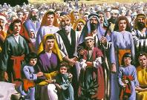
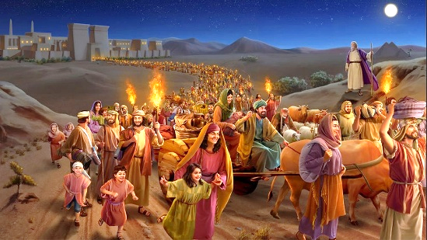
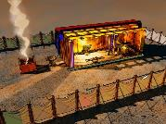
VRSTE TIPOLOGIJE
“I bi tamo do smrti Irodove, da se izvrši što je Gospod rekao preko proroka koji govori: ‘iz Misira dozvah sina svojega.’ ” (Matej 2,15)
Tipovi u Starom zavetu ukazuju na tri različite vrste antitipa u Novom zavetu: Hristos; Crkva; i kraj vremena.
TIPOVI I ANTITIPOVI
Izrael
Izlazak
Svetilište
Hristos
Crkva
Vremena kraja
Hristos
Crkva
Vremena kraja
Hristos
Crkva
Vremena jraja
Odveden je u Misir
Matej 2,13-15
Novi Izrael
Galatiama 6,16
144,000
Otkrovenje 7,4
40 dana u pustinji
Matej 3,16-4,2
Krštena i podržana od Hrista
1. Kor. 10,1-6
Izlazak iz otpadničkih crkava
Otkrovenje 18,4
Bio je kao hram među nama
Ivan 1,14; 2,21.22
Mi smo hram Božji
1. Kor. 3,16.17
Novi Jerusalim, naš hram
Otkrovenje21,2.3
TIP
ANTITIP

Slide 9

SIMBOLIKA ISUSA NAVINA

Slide 10


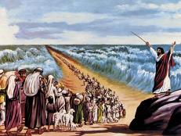
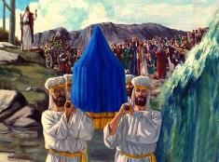
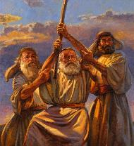
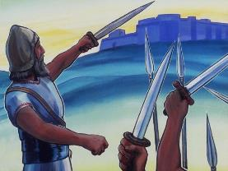
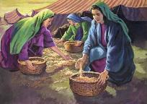
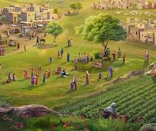
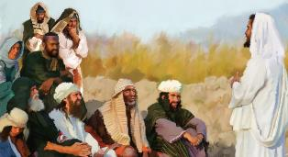
ISUS NAVIN KAO TIP
“Proroka ispred tebe, između braće tvoje, kao što sam ja, podignuće ti Gospod Bog tvoj, njega slušajte..” (5. Mojsijeva 18,15)
Isus Navin je delimično ispunio Mojsijevo proročanstvo o drugom proroku koji će voditi narod (5. Moj. 18,15-19).
Kao i Mojsije, Isus Navin je primio direktne poruke od Boga; slavio je Pashu; prešao je Jordan; on je video Anđela Gospodnjeg; njegova uzdignuta ruka donela je pobedu; pozvao je ljude da ostanu verni nakon njegove smrti; itd.
Mana je počela da pada pod Mojsijem, a prestala je pod Isusom Navinom. Osim toga, on je izvršio uputstva u vezi sa podelom zemlje i gradova utočišta koje je dao Mojsije.
Ali ljudi su shvatili da se Mojsijevo proročanstvo proširilo izvan Isusa navina (Jovan 1,21). Tako, i Mojsije i Isus Navin postaju predodžba istinskog prostog lika koji je u potpunosti shvatio proročanstvo dato Mojsiju u vezi sa "Prorokom": Isus je bio taj prorok (Dela 3,22-26).

Slide 11


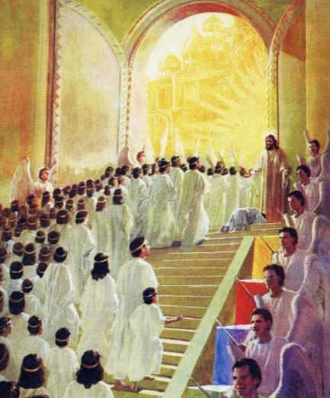
ISUS NAVIN KAO ANTITIP
“Govori Gospod: ’U vreme povoljno sam te uslišio, i u dan spasenja sam ti pomogao, i sazdao sam te i postavio za savez s narodom, za podizanje zemlje, za ubaštinjenje razorenih baština. ” (Is. 49,8 )
Cilj ratova koje je vodio Isus Navin bio je da uspostavi Izraelce u Obećanoj zemlji. Isaija predstavlja delo Mesije kao da se sastoji od dodeljivanja „razorenih baština (nasledstava) [svom narodu]" (Isaija. 49,8, NSP), koristeći istu terminologiju kao i knjiga o Isusu Navinu.
U kom smislu se život i rad Isusa Navina (kao tipa) ogleda u životu i radu Isusa Hrista (antitip)?
Posle njegovog krštenja u Jordanu, Isus se borio protiv sile zla.
Počeo je sa radom nakon 40 dana u pustinji.
On je porazio neprijatelja na krstu.
On nam daje pobedu nad našim duhovnim neprijateljima.
On nam daje istinski odmor.
On nam dodeljuje nepotkupljivo nasleđe.

Slide 12

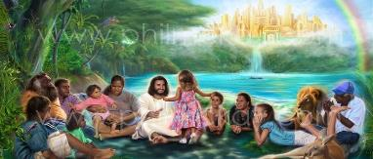
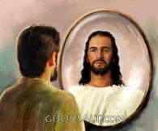
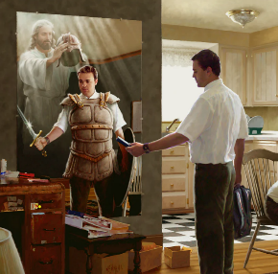

ISUS HRISTOS KAO TIP CRKVE
“Jer naš rat nije s krvlju i telom, nego s poglavarima i vlastima, i s upraviteljima tame svoga sveta, s duhovima pakosti ispod neba.” (Efescima 6,12)
ISUS HRISTOS I CRKVA
Danas imamo bitku da se borimo, u kojoj nas vodi naš „Isus Navin", koji nas opremi potrebnim oklopom (Ef. 6,10-12).
Štaviše, On nam je već dodelio nasledstvo, i ispunjava nas duhovnim blagoslovima (Ef. 1,3.11).
ISUS HRISTOS I KRAJ VREMENA
Ali potpuno tipološko ispunjenje Isusa Hrista biće na kraju, kada sve vojske zla budu uništene, i mi preuzmemo potpuno posedovanje našeg nasledstva: zemlju u kojoj možemo živeti sa pouzdanjem (Otk. 20,7-9; Jez. 28,26).
Dok to vreme ne dođe, hajde da rastemo u milosti kao što je Isus Hristos učinio, omogućavajući Bogu da nas transformiše da postajemo sve više kao On svaki dan.

Slide 13

“Božji Izrael, na putu u nebeski Hanan, ima zapovednika kojem ne treba ljudsko podučava- nje da bi ga pripremilo za njegov zadatak božanskog vođe. Ipak, On je usavršen patnjom: ‘da patnjama učini savršenim vođu njihova spasenja’. (Jevrejima 2,10.18) Naš Otkupitelj nije pokazao ljudske slabosti ili nesavršenstvo, pa ipak je umro da bi za nas pribavio ulazak u Obećanu zemlju.”
Elen G. Vajt, Patrijarsi i proroci, str. 480. u izvorniku.

Slide 14

U ovom kontekstu zemlja je doslovni i fizički entitet, mesto na kojem će Izrael moći da napiše novo poglavlje svoje istorije. Međutim, kako se izveštaj o osvajanju odvija, tipološki karakter zemlje postaje sve očigledniji. Nakon nekoliko vekova, i sam Izrael se suočava sa izgnanstvom, a nada u povratak rasplamsava se tokom vavilonskog ropstva. Juda se vraća u zemlju, ali ne nalazi trajni odmor. Takav odmor može se naći samo u Mesijinim dostignućima. U Isusu sadašnja stvarnost duhovnog odmora ne poništava budući doslovni povratak kući, kada će Božji narod ponovno posedovati zemlju. U Isusu trenutna stvarnost duhovnog odmora ne negira budući doslovni povratak u zemlju. U međuvremenu, mi živimo kao izbeglice prognani iz našeg pravog doma, putujući prema našoj stvarnoj zemlji koja je određena ne geografskim granicama, već Božjim prebivalištem među Njegovim narodom.

Slide 15
PRIMENA
?
Kako mi znanje iz pouke: ”Naslednici obećanja, yatočenici nade ”, može pomoći danas?
Razumevši da mi Isus želi pomoći, da se podsetim naloga: ”Prestanite i znajte da sam ja Bog (Ps. 46,10), da shvatim da je Biblija još uvek Božji najveći dar koji otkriva Njegov plan otkupljenja,
Da li želim usred društvenih i kulturoloških uticaja da prihvatim Sveto pismo kao autoritativno, nepogrešivo otkrivenje Božje volje?
Da li želim da ostanem veran celom Pismu a to znači da vršim zapovesti Božje i čuvam svedočanstvo Isusa Hrista?

Slide 16
PRIMENA
?
Kako mi znanje iz pouke: ”Naslednici obećanja, yatočenici nade ”, može pomoći danas?
Razumevši da mi Isus želi pomoći, da se podsetim naloga: ”Prestanite i znajte da sam ja Bog (Ps. 46,10), da shvatim da je Biblija još uvek Božji najveći dar koji otkriva Njegov plan otkupljenja,
Da li želim usred društvenih i kulturoloških uticaja da prihvatim Sveto pismo kao autoritativno, nepogrešivo otkrivenje Božje volje?
Da li želim da ostanem veran celom Pismu a to znači da vršim zapovesti Božje i čuvam svedočanstvo Isusa Hrista?

Slide 17
PLAN
?
Kako pouku: ”Pravi Isus Navin”, možemo koristiti idući tjedan?
Razgovarajte u razredu ili skupini:
1. Pročitaj Rim. 5,14; 1. Kor. 10,1-13; Jev. 8,5; 9,23. Pokušajte definisati šta je biblijska tipologija?
2. Pročitaj Ps. a) 22,1.14-18; b) Jer. 23,5.6; Iz. 11,1-5. c) Jovan 19,24. Koje pouke kako funkcioniše tipologija ovde nalazimo?
3. Pročitaj Vidi pouku od ponedeljka. Pogledajte sledeće starozavetne tipove: Izrael, Izlazak i Svetilište.
4. Pročitaj 2.Moj. 3,1.2; 3,5; IN. 1,1-3; 2,1; 4.Moj. 13,1.2; IN.5,15. U svetlu bib. tipolog. kakav je značaj višestruk. paraleliznm između Mojsija i IN?
5. Pročitaj 5. Moj. 18,15-19; 34,10-12; Jov. 1,21; Dela 7,37. Ko je ispunio proročanstvo o proroku kao Mojsije? Kako se IN uklopio u tu sliku?
6. Pročitaj Jev 3,7-4,11. Na koji način NZ potvrđuje da je Isus Navin, novi Mojsije, i sam tip Isusa Hrista?
7. Pročitaj 1.Tim. 1,18; 2. Tim. 4,7; Ef. 6,10-12; 2. Kor. 10,3-5; Dela 20,32. U kom smislu ratovi koje je Izrael vodio pod Isusom Navinom nagove-
štavaju duhovne borbe Crkve? U čemu se ti ratovi razlikuju?
8. Pročitaj 1. Pet. 1,4; Kol. 3,24; Otk. 28,9; 21,3. Šta nam ovi tekstovi govore o konačnom ispunjenju tipologije u vezi sa Isusom Navinom?
9. Pročitaj Jovan 17,22. Kako možemo zadobiti Hristov karakter (to je Hristova slava)?

Slide 18
PRENOŠENJE ISTINE
?
Koje promene treba da izvršimo u našem životu?
ODLUČITE!
Starting this week,, I will depend upon Christ’s righteousness not on my own righteousness
Starting this week, I will submit my plans to God daily
NAČELO
PRIMENA
PROBLEM
ODLUKA
Iako je Mojsije umro, njegov uticaj se I dalje osećao dok je za izralski narod sv- itala nova „zora”. Isus Navin, Mojsijev pomoćnik preuzeo je vođstvo Izraela I uz Božju pomoć uveo je taj narod u Bogom obećanu zemlju. U vreme Isusa Navina izraelski narod je uvideo da Bog drži do svojih obećanja. Glavno pitanje kojim knjiga počinje glasi: Da li će Izrael iskoristiti svoju novu priliku I slediti formulu uspeha?
1. Svojom ispruženom rukom Gospod je vodio narod u slobo- du. Taj neočekivani niz božan-skih dela bio je početak njiho-vog obnovljenog putovanja sa Bogom iz Egipta u Hanan.
2. Ti događaji iz prošlosti sada treba da budu opomena i izvor nezaboravnih pouka za nas.Tre bamo učiti iz njih, jer kolikogod okolnosti bile drugačije, duhov- na načela ostaju ista.
Iako je proteklo više od tri hiljade godina od kad je ova knjiga napisana, svet u ko- me danas živimo, du-hovno gledano, ne ra- zlikuje se mnogo od onog sveta. I mi sto- jimo na granici nebe- skog Hanana pa osta- je pitanje: Da li ćemo uz Božju pomoć za- vršiti našu MISIJU?
Naš plan proučavanja Knjige I. Navi- na izgledaće ovako: Knjiga je pode- ljena u tri različite tematske celine: 1. Prelazak reke Jordan; 2. Ratovi za zemlju; 3. Podela zemlje po pleme- nime. Svake sedmice obradićemo jednu temu na ključne događaje određenog poglavlja. Isti božanski poziv se i nama danas upućuje: ”Samo budi slobodan I hrabar!” (Isus Navin 1,7). Štoaje tvoja odluka?

